Slide 1
GERENCIAMENTO DO TEMPO DO PROJETO
Gestão de Projetos

Slide 2
Fábio – Introdução e desenvolvimento.

Slide 3
Conceio de Tempo e Definição de prazo
Com base na percepção humana, a concepção comum de tempo é indicada por intervalos ou períodos de duração.
prazo pra.zo sm (lat placitu) 1 Espaço de tempo convencionado, dentro do qual deve ser realizada alguma coisa. 3 Termo de um determinado período de tempo.

Slide 4
Gerenciamento do Tempo do Projeto
Um efetivo projeto de gestão de cronograma e tempo são fatores críticos para o sucesso ou fracasso de um particular projeto. E, cada vez mais, profissionais de gestão de projetos são responsáveis por gerenciar uma variedade de cronogramas e prazos de um projeto.

Slide 5
Os Processos
Planejar o gerenciamento do cronograma O processo de estabelecer as políticas, o procedimentos e a documentação para o planejamento, desenvolvimento, gerenciamento, execução e controle do cronograma do projeto.
Definir as atividades—O processo de identificação e documentação das ações específicas a serem realizadas para produzir as entregas do projeto.
Sequenciar as atividades—O processo de identificação e documentação dos relacionamentos entre as atividades do projeto.
Estimar os recursos das atividades—O processo de estimativa dos tipos e quantidades de material, recursos humanos, equipamentos ou suprimentos que serão necessários para realizar cada atividade.

Slide 6
Os Processos
Estimar as durações das atividades—O processo de estimativa do número de períodos de trabalho que serão necessários para terminar atividades específicas com os recursos estimados.
Desenvolver o cronograma—O processo de análise das sequências das atividades, suas durações, recursos necessários e restrições do cronograma visando criar o modelo do cronograma do projeto.
Controlar o cronograma—O processo de monitoramento do andamento das atividades do projeto para atualização no seu progresso e gerenciamento das mudanças feitas na linha de base do cronograma para realizar o planejado.

Slide 7
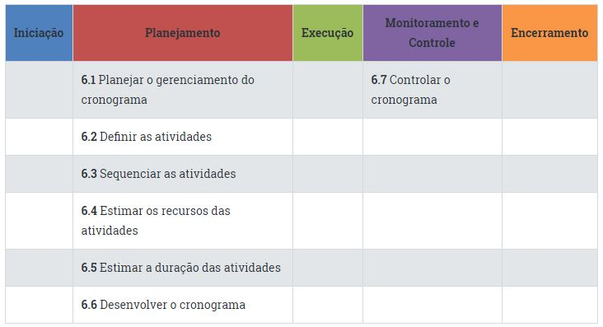
Os Processos e as Fases

Slide 8
6.1 Planejar o gerenciamento do cronograma
É o processo de estabelecer as políticas, os procedimentos e a documentação para planejamento, desenvolvimento, gerenciamento, execução e controle do cronograma do projeto.
Entradas Plano de Gerenciamento do Projeto Termo de abertura do projeto Fatores ambientais da empresa Ativos de processos organizacionais
Ferramentas & Técnicas Opinião especializada Técnicas analíticas Reuniões
Saídas Plano de gerenciamento do cronograma

Slide 9
6.1.1 Planejar o gerenciamento do cronograma: entradas
6.1.1.1 Plano de gerenciamento do projeto
Contém informações usadas para desenvolver o plano de gerenciamento do cronograma que incluem, mas não estão limitadas a:
Linha de base do escopo(Especificação do escopo do projeto e detalhes da estrutura analítica do projeto(EAP)) e a outras informações.
6.1.1.2 Termo de abertura do projeto
Apesenta o resumo do cronograma de marcos e os requisitos de aprovação do projeto que influenciarão o gerenciamento do cronograma do projeto.
6.1.1.3 Fatores ambientais da empresa
Influenciam o processo Planejar o gerenciamento do cronograma incluem, mas não estão limitados, a:
Estrutura e cultura, disponibilidade de recursos e habilidades, informações comerciais publicadas e Sistemas organizacionais de autorização do trabalho.
6.1.1.4 Ativos de processos organizacionais
Influenciam o processo Planejar o gerenciamento do cronograma incluem, mas não estão limitados, a:
Ferramentas de monitoramento, informações históricas, ferramentas de controle do cronograma, modelos, diretrizes para o encerramento do projeto, procedimento de controle das mudanças e riscos.

Slide 10
6.1.2 Planejar o gerenciamento do cronograma: ferramentas e técnicas
6.1.2.1 Opinião especializada
6.1.2.2 Técnicas analíticas
6.1.2.3 Reuniões

Slide 11
6.1.3 Planejar o gerenciamento do cronograma: saídas
6.1.3.1 Plano de gerenciamento do cronograma

Slide 12
Elton – Desenvolvimento.

Slide 13
Rodrigo – Desenvolvimento e conclusão.

Slide 14
Bibliografia.
http://michaelis.uol.com.br/moderno/portugues/index.php?lingua=portugues-portugues&palavra=prazo
http://www.diegomacedo.com.br/gerenciamento-do-tempo-do-projeto-pmbok-5a-ed/

